Slide 1
חיישני הרכב האוטונומי והגנה על פרטיות
Gadi Perl
Federmann Cyber Security Research Center
Hebrew University Jerusalem Israel
This research was supported by the UNIGE-HUJI Joint Seed Money Funding Scheme 2017-2018

Slide 2
רגולציה של רכבים אוטונומיים
מערך החיישנים
קישוריות
האלגוריתם הנוהג
הרכב המכני

Slide 3
החיישנים ברכב האוטונומי
מערך חיישנים שנועד להחליף את העיניים והאוזניים של הנהג האנושי.
יכול להתקיים גם בלי רכב אוטונומי.
חלק מהסוגיות שנדון בהן נכונות בכל מקום בו טכנולוגיה דומה נמצאת בשימוש.

Slide 4
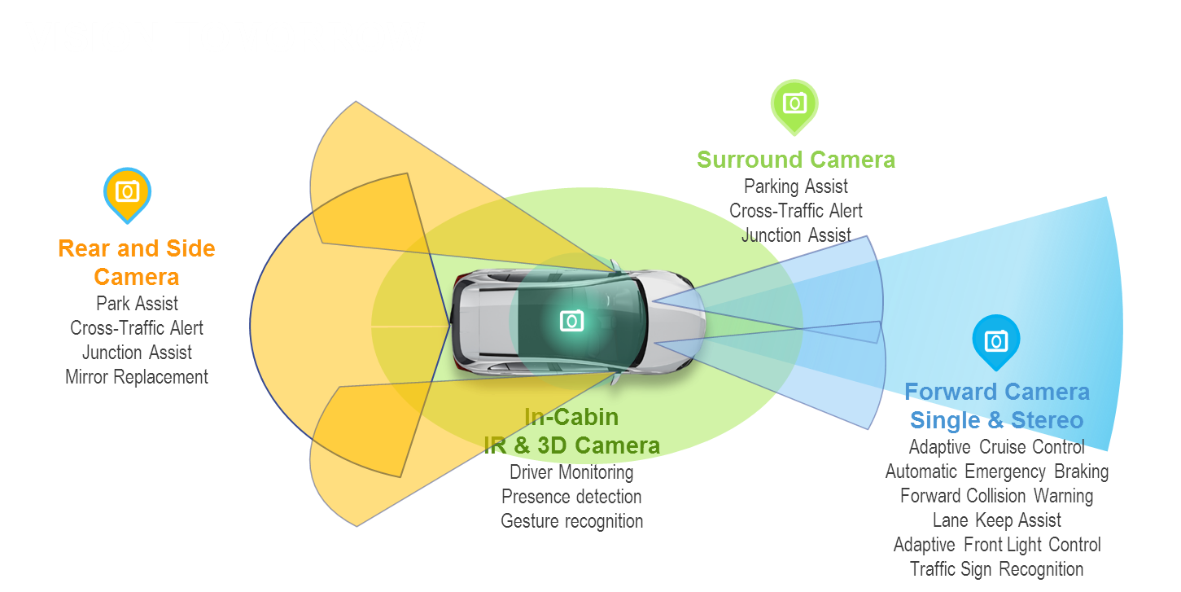
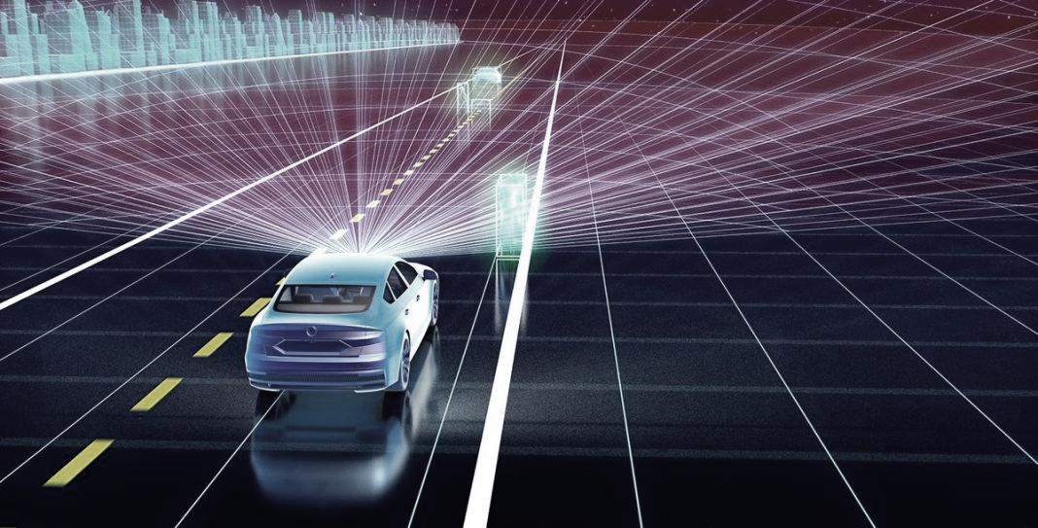
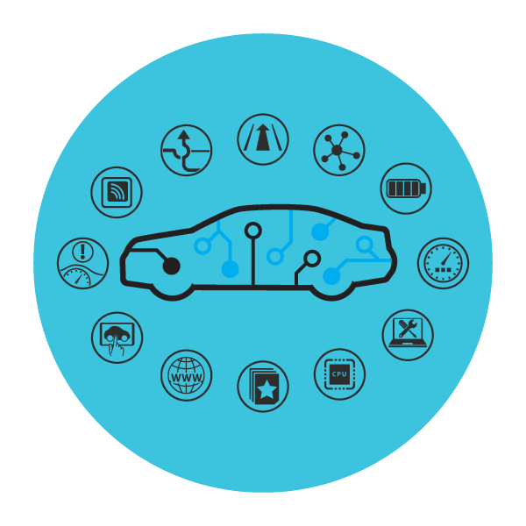
באילו חיישנים מדובר
Lidar
מצלמות
ועוד
GPS

Slide 5
החיישנים כמקור איסופי
החיישנים הם כלי איסוף מאסיבי של מידע:
מאגר המידע גדל ככל שהרכב נוסע יותר.
מאגר מידע מגוון.
איסוף אגרגטיבי בהתאם למודל עסקי.

Slide 6
האתגר המשפטי
איסוף לא מבוקר של מידע.
שימוש במידע לצרכים שאינם ניווט.
הגנה לא נאותה על המידע שנאסף.

Slide 7
האוכלוסיות הפוטנציאליות
משתמשי הרכב האוטונומי.
הולכי רגל ושוהים במרחב הציבורי.
אנשים השוהים בבית אך פתוחים לצפייה מהמרחב הציבורי.

Slide 8
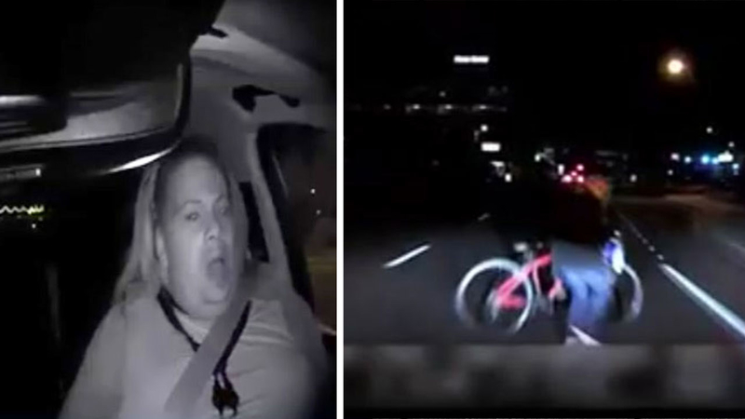
איסוף לא מבוקר – מקרה בוחן

Slide 9
אסדרת טכנולוגיות דומות
מעקב GPS בדין האמריקאי – משפט פלילי.
גוגל מפות – אינטרסים מסחריים.
מצלמות אבטחה בבריטניה – בטחון הציבור.

Slide 10
GPS
US v. Jones
קיומה של ציפייה לפרטיות גם לגבי נסיעות במרחב הציבורי.
לא כל מידע שאתה מוסר לנותני שירות, אוטומאטית אבדה ממנו ציפייה לפרטיות.

Slide 11
גוגל מפות
שירות מסחרי – אשר דורש מיפוי באמצעות רכבים העוברים ומצלמים את כל המרחב.
עובר הכשרה בשני אופנים:
אישור מראש על ידי רשויות רלבנטיות בכל מדינה (או אי-אישור).
הגנה בדיעבד של בתי המשפט.
שירות אנונימיזציה כפול:
אוטומאטי.
מנגנון ערעור.

Slide 12
CCTV UK
מצלמות אבטחה נתפסות כחיוביות על ידי הציבור ומעודדות על ידי הממסד.
מערך של מצלמות מוחזק גם על ידי גורמים פרטיים וגם על ידי הממשלה.
נציבות אחראיות על כל המצלמות הממשלתיות, ומעבירה המלצות גם לגופים פרטיים (יישום ההמלצות, מעמיד את מחזיק המצלמה בעמדה חוקית טובה יותר).

Slide 13
CCTV UK
פרסום מדיניות בנוגע למידע שצולם.
סימנים ברורים לקיומה של מערכת צילום.
רישוי מתקינים ומפעילים.
שמירת מידע מוגבלת – אלא אם כן יש בקשה של רשות מוסמכת.
הגבלת גישה.
מדיניות אבטחה ברורה ומתועדת.
הצדקה למיקום המצלמות.
שימוש מוגבל ומתואם באמצעי זיהוי פנים.

Slide 14
עקרונות כללים לאסדרה
הקפדה על התקנה מסודרת.
הקפדה על שמירה לפרקי זמן מינימאליים.
אבטחת המידע שנתפס.
אנונימיזציה ככלי להקטנת החשיפה

Slide 15
אסדרת חיישנים
רישוי מראש של מקומות התקנה של מצלמה (במסגרת רישוי כללי של הרכב).
מידע גולמי ייאסף אך יוצפן תוך 24 שעות.
העברת מפתח ההצפנה לצד ג'.
לאחר 24, מה שלא מוצפן, עובר אנונימיזציה.

Slide 16
Technology Oriented Model
Privacy
The Sensor Array
Risk Taking
Cybersecurity
Ethics
Connectivity
The Algorithms
Privacy
Liability
The Mechanical Vehicle

